Slide 1


主 讲: 罗婷婷

Slide 2

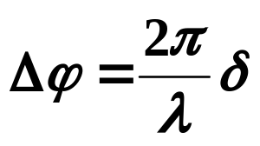


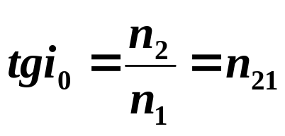

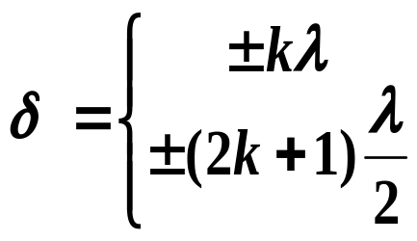
波 动 光 学 小 结
波 动 光 学
光的干涉
光的衍射
光的偏振
马吕斯定律
光程差与相位差
最大光程差
布儒斯特定律
衍射条纹
明暗条件
干涉条纹明暗条件
暗
明
明
双折射现象
O光、e 光
暗

Slide 3
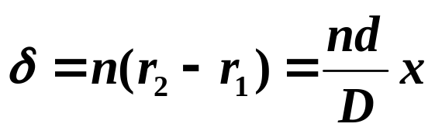


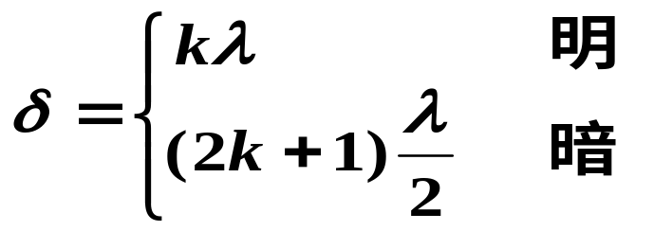



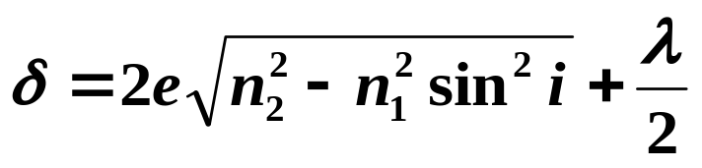


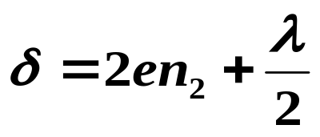


杨氏双缝干涉
分波振面法
菲涅耳双镜
光的干涉（相干光源）
洛埃德镜
等倾干涉
分振幅法
薄膜干涉
等厚干涉
在光垂直入射的情况下

Slide 4



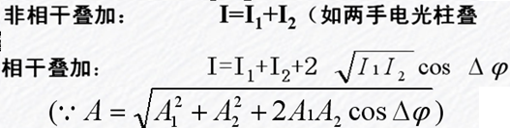






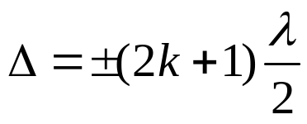

光的干涉
一.光的相干性
光程差
对应
相长干涉
对应
相消干涉

Slide 5
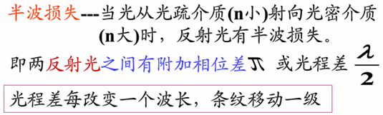

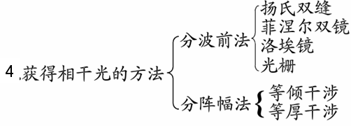
发生半波损失的条件：
1)由光疏媒质入射，光密媒质反射；
2)正入射或掠入射。
光从光疏介质向光密介质传播，入射角接近于90度
时即可称之为掠射
分波阵面法
分振幅法

Slide 6

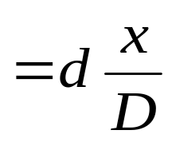
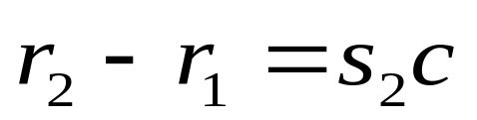


二.杨氏双缝干涉
①波程差的计算：
P
r₁
S₁
x
S
r₂
d
O
C
S₂
D
E
设点（缝）光源在中垂线上, 双缝间距为d，缝屏距离为D，以双缝中垂线与屏的交点为坐标原点，考察点 P的坐标为x
作 S₁C⊥CP，又因为 D＞＞d
波程差：

Slide 7
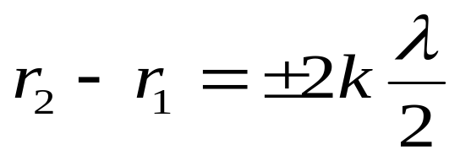
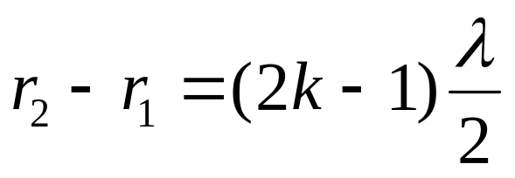
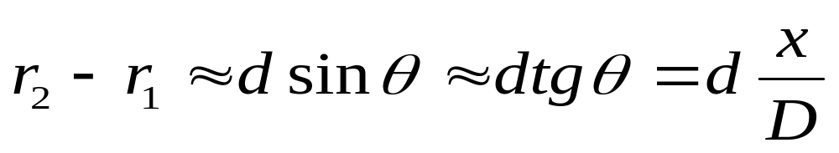
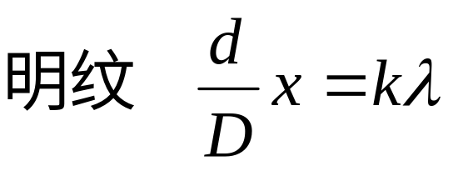
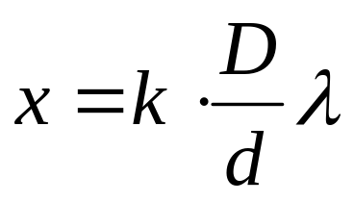
②明暗条纹的条件
（请记住）
由于是分波面，故两列相干波的初相相同
相长条件
(k = 0,1,2,...)
波程差为半波长偶数倍时，P点处干涉加强，亮纹
相消条件
(k = 1,2,3...)
波程差为半波长奇数倍时，P点处干涉减弱，暗纹
③明暗纹位置：
波程差：
(记)

Slide 8
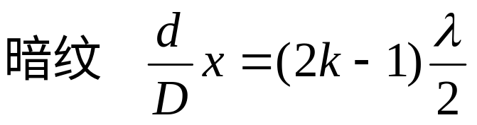
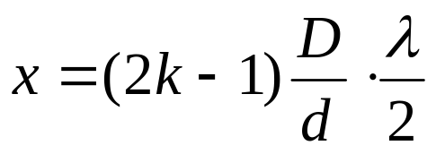
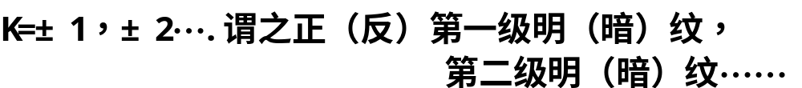
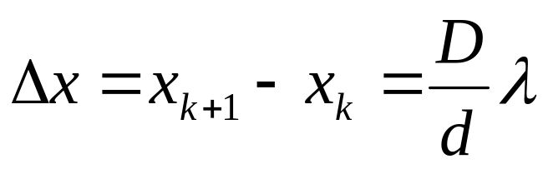
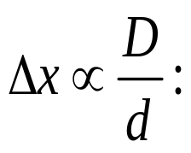

K=0,谓之中央明纹，其它各级明（暗）纹相对0点对称分布，
④两相邻明（暗）纹间距
说明：
(i)明暗相间，以0点对称排列；
(ii)在θ很小的区域中，Δx与k无关,条纹等间距分布。
缝间距越小，屏越远，干涉越显著。
在D、d 不变时， 条纹疏密与λ成正比。

Slide 9
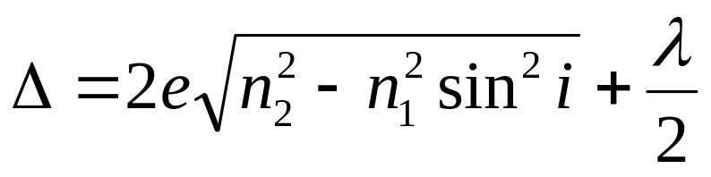
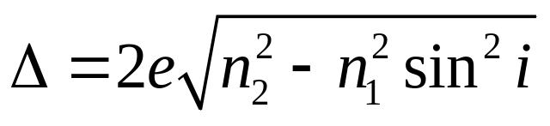
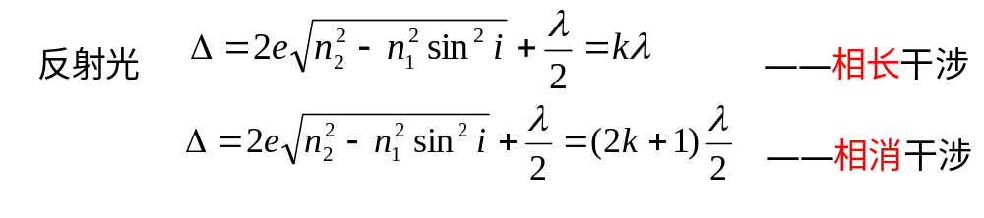

三.薄膜干涉
所谓薄膜干涉，指扩展光源投射到透明薄膜上，其反射光或透射光的干涉。
反射光的光程差
有半波损失。
透射光的光程差
无半波损失。
干涉加强、减弱条件
即对同一薄膜而言，在同一处，反射光干涉若为加强，则透射光干涉为削弱。

Slide 10
四、等倾干涉和等厚干涉
1、等倾干涉
对于厚度均匀的平行平面膜（e=常数）来说，扩展光源投射到薄膜上的光线的光程差，是随着光线的倾角（即入射角i）不同而变化的。倾角相同的光线都有相同的光程差，因而属于同一级别的干涉条纹，故此叫做等倾干涉。
其具体运用之一就是增透膜或增反膜。

Slide 11
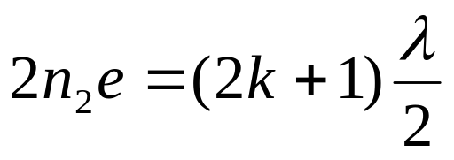
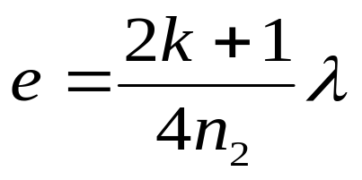
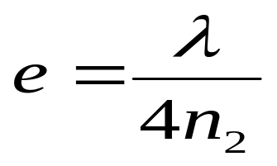
1）增透膜
为达到反射光干涉相消的目的，则要求从介质透明薄膜的外界面（空气与薄膜的接触面）与内界面（薄膜与透镜等的接触面）上反射回来的光振幅要接近相等，使干涉相消的合振幅接近于零。
如果满足相消干涉条件：
对给定波长，k=0 时增透膜最小厚度
2）增反膜
在另一类光学元件中，又要求某些光学元件具有较高的反射本领，例如，激光管中谐振腔内的反射镜，宇航员的头盔和面甲等。为了增强反射能量，常在玻璃表面上镀一层高反射率的透明薄膜，利用薄膜上、下表面的反射光的光程差满足干涉相长条件，从而使反射光增强，这种薄膜叫增反膜。

Slide 12

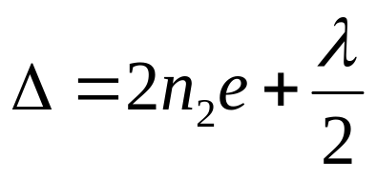
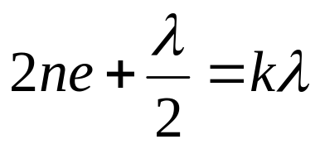
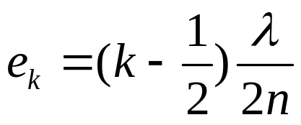
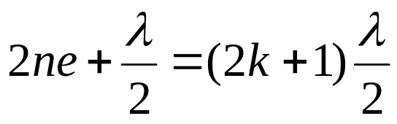
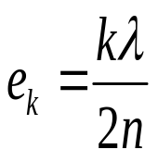
2、等厚干涉：
一组平行光（即入射角i一定）投射到厚薄不均匀的薄膜上，其光程差则随着厚度e而变化，厚度相同的区域，其光程差相同，因而这些区域就出现同一级别的干涉条纹，故谓之等厚干涉。
其具体运用之一就是后面将要介绍的劈尖干涉与牛顿环。
劈尖干涉
1）光程差
通常用正入射情况，即i=0。若劈尖折射率为n₂，则有半波损失，
此时的光程差
（对于空气n₂=1）
(记)
2）干涉极值条件：
明纹
暗纹

Slide 13
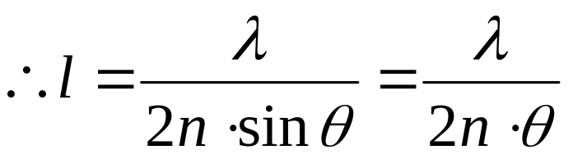
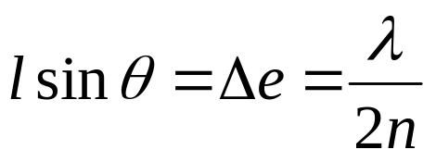
3）条纹特点
条纹为明暗相间平行于棱边的直线
对于空气劈，棱边处是暗纹，证明存在半波损失。
透射光的干涉条纹也是明暗相间平行于棱边的直线，位置则与上述结论刚好相反。
相邻明（暗）纹厚度差是薄膜中的波长λ_{n}的一半
相邻明（暗）纹间的距离
注意：相邻条纹之间对应的厚度差或间距l与有无半波损失
无关。半波损失仅影响何处是明，何处是暗。
θ 越小， L 越大， 条纹越稀；
  越大， L 越小， 条纹越密。
当θ大到某一值，条纹密不可分，无干涉。

Slide 14
4）厚度变化对条纹的影响
由于一条干涉条纹对应一定的厚度，所以当厚度变化时，干
涉条纹会发生移动。
如果某级条纹在P_{k}处，当薄膜增厚时，则厚度为e_{k}的点向劈
尖移到P_{k}’处。反之，则远离劈尖。

Slide 15
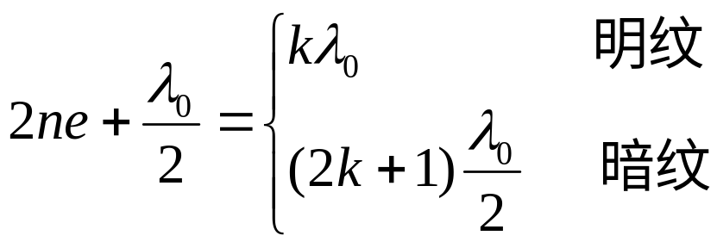
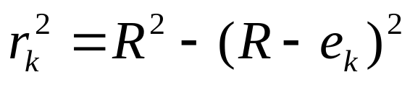

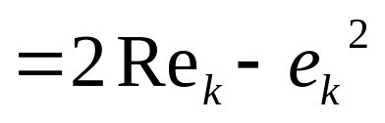
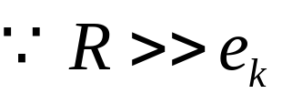

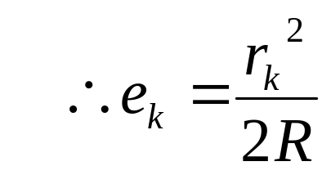


牛顿环
根据劈尖干涉条件
2、环半径的计算
r_{k} 与 e_{k} 的关系：
(记)

Slide 16
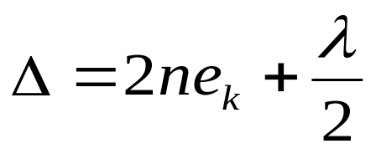
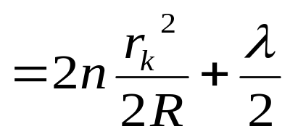
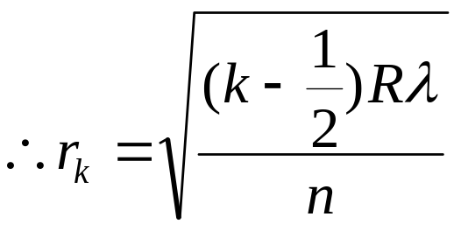
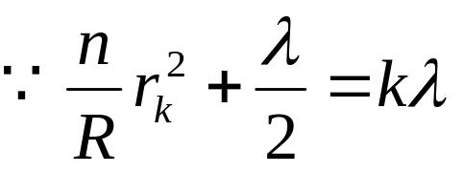
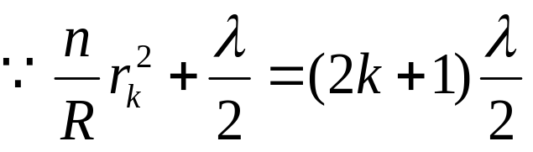
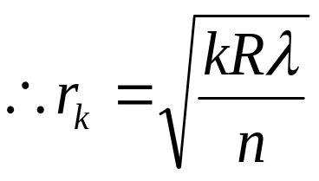
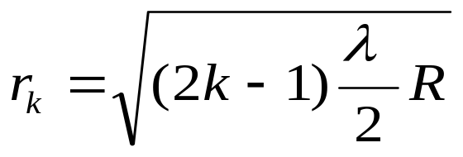
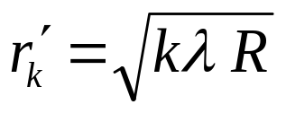
明、暗环半径公式
正入射时的光程差(在 n < n_{玻} 时)
明环半径
暗环半径
若弯曲的劈尖是空气(即n=1)则
明环半径
k = 1,2,3,…
暗环半径
k = 0,1,2,3,…

Slide 17
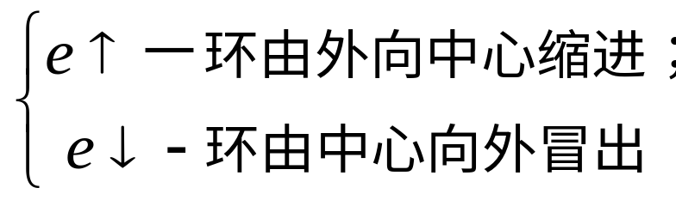
3、干涉条纹特点
明、暗纹不等间距，级数越高，则条纹越密，这是与其他
干涉显著不同之处。
对于空气劈，在透镜与玻璃片接触处e=0，为暗环，再次证明
半波损失存在。
亦可观察透射光的牛顿环，其明、暗环位置刚好与反射光
干涉的情形相反。
★ 当透镜与玻璃板的间距变化时
利用牛顿环可测透镜曲率。

Slide 18


Slide 19

练习三十三 光的干涉（一）
1. 在双缝干涉实验中，入射光的波长为λ，用玻璃纸遮住双缝中的一个缝，若玻璃纸中光程比相同厚度的空气的光程大2.5λ，则屏上原来的明纹处 [ ]
(A) 仍为明条纹； (B) 变为暗条纹；
(C) 既非明纹也非暗纹； (D) 无法确定是明纹，还是暗纹。
波程差：
答案为：B

Slide 20
杨氏双缝干涉
①波程差的计算：
P
r₁
S₁
x
S
r₂
d
O
C
S₂
D
E
设点（缝）光源在中垂线上, 双缝间距为d，缝屏距离为D，以双缝中垂线与屏的交点为坐标原点，考察点 P的坐标为x
作 S₁C⊥CP，又因为 D＞＞d
波程差：

Slide 21
②明暗条纹的条件
（请记住）
由于是分波面，故两列相干波的初相相同
相长条件
(k = 0,1,2,...)
波程差为半波长偶数倍时，P点处干涉加强，亮纹
相消条件
(k = 1,2,3...)
波程差为半波长奇数倍时，P点处干涉减弱，暗纹
③明暗纹位置：
波程差：
(记)

Slide 22
K=0,谓之中央明纹，其它各级明（暗）纹相对0点对称分布，
④两相邻明（暗）纹间距
说明：
(i)明暗相间，以0点对称排列；
(ii)在θ很小的区域中，Δx与k无关,条纹等间距分布。
缝间距越小，屏越远，干涉越显著。
在D、d 不变时， 条纹疏密与λ成正比。

Slide 23

2.在双缝干涉实验中，若单色光源S到两缝S1、S2距离相等，则观察屏上中央明条纹位于图中O处。现将S向下移动一微小距离，则屏幕上干涉条纹将如何变化：
(A) 中央明条纹也向下移动，且条纹间距不变． [ ]
(B) 中央明条纹向上移动，且条纹间距不变．
(C) 中央明条纹向下移动，且条纹间距增大．
(D) 中央明条纹向上移动，且条纹间距增大．
解题关键：中央明纹p点分别通过双缝到S的波程差为零，
抓住该规律判断中央明纹位置的移动;
且条纹的移动方向与光源的移动方向相反。

Slide 24

双缝间距为d，缝屏距离为D，入射光的波长为λ
明暗纹位置：
波程差：
K=0,谓之中央明纹，其它各级明（暗）纹相对0点对称分布，
两相邻明（暗）纹间距

Slide 25

分析条纹的移动方向时，常跟踪视场中的某一级条纹观察它朝什么方向移动，则其它条纹相应的也朝这一方向移动。
若考虑光源S在两缝的中垂线上，则光程差为零的中央明条纹（零级明纹)的中心在两缝的中垂面上。若S下移，考虑中央明纹P点分别通过两缝到S的光程差为零。
现在要使得双缝发出的光程差仍为零，两束光必须在中垂面的上方相遇。
即零级明条纹上移，其它条纹也随之上移。
O’
答案为：B
s

Slide 26








3.如图，在双缝干涉实验中，若把一厚度为e、折射率为n的
薄云母片覆盖在S1缝上，中央明条纹将向______移动；
覆盖云母片后，两束相干光至原中央明纹O处的光程差为____．

Slide 27


4. 如图所示，两缝S1和S2之间的距离为d，媒质的折射率为
n＝1，平行单色光斜入射到双缝上，入射角为q ，则屏幕上
P处，两相干光的光程差为__________．
如图所示，左边的平行光，过S2作一个垂线，
形成一垂面叫做波面，波面上各点同相.
对于两同相的相干光源发出的两相
干光，其干涉条纹的敏感条件
由光程差 △决定。
由三角关系可知垂线与S1S2，
夹角为θ，

Slide 28









5. 在双缝干涉实验中，波长λ＝550 nm的单色平行光垂直入射到
缝间距a＝2×10-4 m的双缝上，屏到双缝的距离D＝2 m．求：
(1) 中央明纹两侧的两条第10级明纹中心的间距；
(2) 用一厚度为e＝6.6×10-5 m、折射率为n＝1.58的玻璃片覆盖
一缝后，零级明纹将移到原来的第几级明纹处？(1 nm = 10-9 m)

Slide 29



Slide 30





Slide 31

6. 白色平行光垂直入射到间距为a＝0.25 mm的双缝上，距
D =50 cm处放置屏幕，分别求第一级和第五级明纹彩色带
的宽度．(设白光的波长范围是从400nm到760nm．这里说
的“彩色带宽度” 指两个极端波长的同级明纹中心之间的距离．)
(1 nm=10-9 m)

Slide 32





练习34 光的干涉(二)
在图示三种透明材料构成的牛顿环装置中，用单色光垂直照射，在反射光中看到干涉条纹，则在接触点P处形成的圆斑为
A.全明． B.全暗．
C.右半部明，左半部暗．
D.右半部暗，左半部明． ［ ］
根据劈尖干涉条件
反射光的光程差
左边两次反射，均是光疏介质进入光密介质，两个半波损失。
右边两次反射，先是光疏介质进入光密介质，一个半波损失，
然后是光密介质进入光疏介质，无半波损失。

Slide 33




解：P点左边，由于光线垂直入射， 且n1<n2<n3,
所以1,2两反射光均有半波损失，则这两光线的光程差为
4
3
1
2
在P点处，有e=0。此时， ，符合相干
加强条件所以P点处的圆斑左半圆是亮斑。
P点右边，n3=n1<n2,所以反射光线3无半波损
失，4反射光有半波损失，则这两光线的光程差为
在P点处，有e=0。此时， ，符合相干减弱条件，
所以P点处的圆斑右半圆是暗斑。
条纹分布特点是：
P点右边，从中心向外为暗斑，亮环，暗环……交替变化
P点左边，从中心向外为亮斑，暗环，亮环……交替变化
答案为：D

Slide 34



用劈尖干涉法可检测工件表面缺陷，当波长为λ的单色平行光
垂直入射时，若观察到的干涉条纹如图所示，每一条纹弯曲部分
的顶点恰好与其左边条纹的直线部分的连线相切，则工件表面与
条纹弯曲处对应的部分
A.凸起，且高度为λ / 4．
B.凸起，且高度为λ / 2．
C.凹陷，且深度为λ / 2．
D.凹陷，且深度为λ / 4． ［ ］
解：劈尖干涉条纹向相邻低级次弯曲，说明低级次处有膜厚增加
情况（凹陷），而由劈尖干涉明条纹条件
可知，两相邻级膜厚差为
劈尖干涉条纹向相邻高级次弯曲，说明高级次处有膜厚增加情况（凸起）。
答案为：C

Slide 35









Slide 36


Slide 37







Slide 38

3. 一束波长为λ＝600 nm (1 nm=10-9 m)的平行单色光垂直入射
到折射率为n＝1.33的透明薄膜上，该薄膜是放在空气中的．要
使反射光得到最大限度的加强，薄膜最小厚度应为_______nm．
薄膜干涉:扩展光源投射到透明薄膜上，其反射光或透射光的干涉。
反射光的光程差
有半波损失。
透射光的光程差
无半波损失。
干涉加强、减弱条件
垂直入射,i=0,反射光得到最大加强，即为反射光为干涉相长，且k最小。

Slide 39

4. 若在迈克耳孙干涉仪的可动反射镜M₂移动0.620 mm过程中，
观察到干涉条纹移动了2300条，则所用光波的波长为____nm．
(1 nm=10-9 m)
L--透镜
G₁--半涂银镜
G₂--补偿透镜
M₁、M₂反射镜
E--眼及望远镜
如果M₁、M₂严格垂直，则M₁／和M₂就严格平行，那么在M₁／和M₂之间将形成一层厚薄均匀的空气膜。如果使用的是扩展光源，则接收器显示的是等倾干涉。（干涉圆环）
如果M₂与M₁不是严格垂直，那么M₁／与 M₂就不严格平行，这时M₁／与M₂间将形成尖劈状空气层，此时如果使用平行光束投射，则接收器显示的是等厚干涉条纹。

Slide 40



迈克耳逊干涉仪的平面M₂是可移动的。当M₂移动时，M₁和M₂之
间的距离就会改变，在接收器上就可看到干涉条纹的移动。
根据劈尖干涉理论，当调节M₁向前或向后平移 距离时，就
可观察到干涉条纹平移过一条，因此通过数视场中通过的条纹数N
就可知M₂移动的距离△d与波长的关系为

Slide 41



5. 折射率为1.60的两块标准平面玻璃板之间形成一个劈形膜(劈
尖角θ 很小)．用波长λ＝600 nm (1 nm =10-9 m)的单色光垂直
入射，产生等厚干涉条纹．假如在劈形膜内充满n =1.40的液体
时的相邻明纹间距比劈形膜内是空气时的间距缩小Δl＝0.5 mm，
那么劈尖角θ 应是多少？

Slide 42
劈尖干涉
1、光程差
通常用正入射情况，即i=0。若劈尖折射率为n₂，则有半波损失，
此时的光程差
（对于空气n₂=1）
2、干涉极值条件：
明纹
暗纹
3、条纹特点
条纹为明暗相间平行于棱边的直线
对于空气劈，棱边处是暗纹，证明存在半波损失。
透射光的干涉条纹也是明暗相间平行于棱边的直线，位置则与上述结论刚好相反。

Slide 43









相邻明（暗）纹的厚度差
相邻明（暗）纹厚度差是薄膜中的波长λ_{n}的一半
相邻明（暗）纹间的距离
由图可知：
空气劈形膜时，间距
（对于空气n=1）
液体劈形膜时，间距
∴θ = λ ( 1 – 1 / n ) / ( 2Δl )＝1.7×10⁻⁴ rad

Slide 44
注意：相邻条纹之间对应的厚度差或间距l与有无半波损失
无关。半波损失仅影响何处是明，何处是暗。
θ 越小， L 越大， 条纹越稀；
  越大， L 越小， 条纹越密。
当θ大到某一值，条纹密不可分，无干涉。
4、厚度变化对条纹的影响
由于一条干涉条纹对应一定的厚度，所以当厚度变化时，干
涉条纹会发生移动。
如果某级条纹在P_{k}处，当薄膜增厚时，则厚度为e_{k}的点向劈
尖移到P_{k}’处。反之，则远离劈尖。
P_{k}’
P_{k}
e_{k}
e_{k}

Slide 45


6. 曲率半径为R的平凸透镜和平板玻璃之间形成空气薄层，如图
所示．波长为λ的平行单色光垂直入射，观察反射光形成的牛顿
环．设平凸透镜与平板玻璃在中心O点恰好接触．求:
(1) 从中心向外数第k个明环所对应的空气薄膜的厚度e_{k}．
(2) 第k个明环的半径用r_{k}，
(用R,波长λ和正整数k表示，且R远大于上一问的e_{k}．)
根据劈尖干涉条件
(1) 从中心向外数第k个明环所对应的空气薄膜的厚度e_{k}

Slide 46


Slide 47
明、暗环半径公式
正入射时的光程差(在 n < n_{玻} 时)
明环半径
暗环半径
若弯曲的劈尖是空气(即n=1)则
明环半径
k = 1,2,3,…
暗环半径
k = 0,1,2,3,…

Slide 48
干涉条纹特点
明、暗纹不等间距，级数越高，则条纹越密，这是与其他
干涉显著不同之处。
对于空气劈，在透镜与玻璃片接触处e=0，为暗环，再次证明
半波损失存在。
亦可观察透射光的牛顿环，其明、暗环位置刚好与反射光
干涉的情形相反。
★ 当透镜与玻璃板的间距变化时
利用牛顿环可测透镜曲率。

